Slide 1

Презентація на тему: “Долар США”
Виконали учениці 11-Б класу:
Чоботар Ю.
Яркова Н.

Slide 2

Американський долар — офіційна валюта США, одна з основних резервних валют світу.
Долар США зазвичай
позначається
таким знаком ($)

Slide 3
Етимологія
«Долар» походить від слова «Йоахімсталер», назви монети XVI століття, яку чеканили біля срібної копальні на території сучасної Чехії. «Йоахімсталь» значить «діл (долина) Йоахіма». З часом «Йоахімсталер» скоротили до «талера», а датчани перетворили це слово в «далер». Англійці перетворили його в благозвучніше для них слово «долар»

Slide 4
Номінали
Всі федеральні банкноти США, випущені, починаючи з 1861 року, донині є законним платіжним засобом.
У вільному обігу присутні і випускаються банкноти номіналів:
-1 долар;
-2 долара (нерегулярний випуск);
-5 доларів;
-10 доларів;
-20 доларів;
-50 доларів;
-100 доларів.

Slide 5
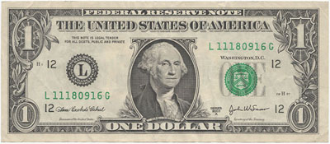
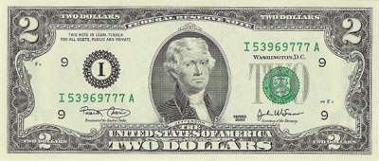
Зовнішній вигляд, дизайн
1 долар з портретом Джорджа Вашингтона
2 долара с портретом Томаса Джефферсона

Slide 6
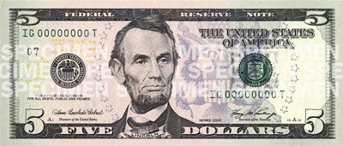
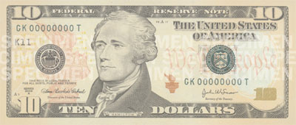
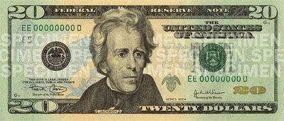
5 доларов з портретом
Авраама Линкольна
10 доларов з портретом Александра Гамильтона
20 доларов з портретом
Эндрю Джексона

Slide 7
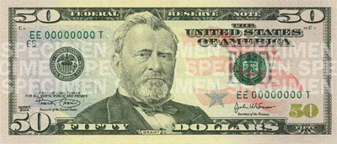
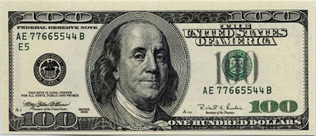
50 доларов з портретом
Улисса Гранта
100 доларов з портретом Бенджамина Франклина

Slide 8
Термін служби
Для того щоб банкнота прийшла в непридатність і порвалася, її потрібно зігнути 4 тисячі разів. За даними Федеральної Резервної Системи США, термін служби становить приблизно :
$1 банкноти становить приблизно 22 місяці.
$5 «живуть» 24 місяці,
$10 - 18 місяців,
$20 - 25 місяців,
$50 - 55 місяців.
$ 100 є «довгожителем» і циркулює 60 місяців.

Slide 9
Дякуємо за увагу!!!

